Slide 1


Федеральная служба по надзору в сфере транспорта
МТУ Ространснадзора по СКФО
ДОКЛАД
ПО ПРАВОПРИМЕНИТЕЛЬНОЙ ПРАКТИКЕ ТЕРРИТОРИАЛЬНОГО ОТДЕЛА ГОСУДАРСТВЕННОГО АВТОДОРОЖНОГО НАДЗОРА ПО РЕСПУБЛИКЕ ДАГЕСТАН МЕЖРЕГИОНАЛЬНОГО ТЕРРИТОРИАЛЬНОГО УПРАВЛЕНИЯ ФЕДЕРАЛЬНОЙ СЛУЖБЫ ПО НАДЗОРУ В СФЕРЕ ТРАНСПОРТА ПО СЕВЕРО-КАВКАЗСКОМУ-ФЕДЕРАЛЬНОМУ ОКРУГУ
И ДОКЛАД С РУКОВОДСТВОМ ПО СОБЛЮДЕНИЮ ОБЯЗАТЕЛЬНЫХ ТРЕБОВАНИЙ
ЗА II КВАРТАЛ 2026 года

Slide 2

Федеральная служба по надзору в сфере транспорта
МТУ Ространснадзора по СКФО
ТО ГАДН по РД
В рамках федерального государственного транспортного надзора в соответствии с полномочиями, утвержденными Положением о Межрегиональном территориальном управлении Федеральной службы по надзору в сфере транспорта по Северо-Кавказскому федеральному округу Территориальный отдел государственного автодорожного надзора по Республике Дагестан (далее – Отдел, ТОГАДН) выполняет следующие государственные функции:
- государственный надзор в области автомобильного транспорта и городского наземного электрического транспорта, который включает в себя плановые и внеплановые проверки подконтрольных субъектов, а также рейдовые осмотры транспортных средств в процессе их эксплуатации;
- государственный контроль (надзор) за осуществлением международных автомобильных перевозок на стационарных и передвижных контрольных пунктах;
- государственный надзор за обеспечением сохранности автомобильных дорог федерального значения, включая контроль весогабаритных параметров транспортных средств;
- государственный контроль за исполнением требований Федеральных законов в области организации регулярных перевозок пассажиров и организации дорожной деятельности в отношении администраций муниципальных образований.

Slide 3
Федеральная служба по надзору в сфере транспорта
Ространснадзор
ТО ГАДН по РД
Целями обобщения и анализа правоприменительной практики являются:
- обеспечение единства практики применения органами госавтодорнадзора Федеральной службы по надзору в сфере транспорта федеральных законов и нормативных правовых актов Российской Федерации, иных нормативных документов, обязательность применения которых установлена законодательством Российской Федерации (далее - обязательные требования);
- обеспечение доступности сведений о правоприменительной практике органов госавтодорнадзора Федеральной службы по надзору в сфере транспорта путем их публикации для сведения подконтрольных субъектов;
- совершенствование нормативных правовых актов для устранения устаревших, дублирующих и избыточных обязательных требований, и контрольно-надзорных функций;
повышение результативности и эффективности контрольно-надзорной деятельности;
- выработка путей по минимизации причинения вреда охраняемым законом ценностям при оптимальном использовании материальных, финансовых и кадровых ресурсов органов госавтодорнадзора Федеральной службы по надзору в сфере транспорта, позволяющих соблюдать периодичность контрольно-надзорных мероприятий объектов государственного надзора.

Slide 4
Федеральная служба по надзору в сфере транспорта
Ространснадзор
ТО ГАДН по РД
Задачи обобщения и анализа правоприменительной практики:
выявление проблем применения органами госавтодорнадзора статей Кодекса Российской Федерации об административных правонарушениях, отнесенных к их полномочиям, к нарушителям обязательных требований;
выработка оптимальных решений проблем правоприменительной практики с привлечением заинтересованных лиц и их реализация;
выявление устаревших, дублирующих и избыточных обязательных требований, подготовка и внесение предложений по их устранению;
выявление избыточных контрольно-надзорных функций, подготовка и внесение предложений по их устранению;
выявление типичных нарушений обязательных требований и подготовка предложений по реализации профилактических мероприятий для их предупреждения;
- выработка рекомендаций в отношении мер, которые должны применяться органами госавтодорнадзора Федеральной службы по надзору в сфере транспорта в целях недопущения типичных нарушений обязательных требований.

Slide 5
Федеральная служба по надзору в сфере транспорта
Ространснадзор
ТО ГАДН по РД
На конец отчётного периода (2 кв. 2026 г.) в реестре подконтрольных (поднадзорных) хозяйствующих субъектов Отдела, осуществляющих деятельность на автомобильном
транспорте, связанную с перевозкой пассажиров, грузов, а также осуществляющих деятельность в дорожном хозяйстве находится 2131 субъект
Субъекты автомобильного и дорожного хозяйства
1077- лицензиаты, в Реестре лицензий- 4414 автобусов
162- владельцы удостоверения допуска, в Реестре допусков – 11851 транспортных средств
48- перевозящие опасные грузы. Выдано специальных разрешений - 452
87 - подавшие уведомления о начале предпринимательской деятельности

Slide 6

Федеральная служба по надзору в сфере транспорта
Ространснадзор
ТО ГАДН по РД
Государственный контроль со стороны ТОГАДН по РД осуществляется в отношении 2131 субъекта надзора.
Отнесение субъектов надзора к категориям риска:
- высокий риск - 0;
- значительный риск - 0;
- средний риск - 62 (2,9%);
- низкий риск - 2069 (97,1%).

Slide 7
Федеральная служба по надзору в сфере транспорта
Ространснадзор
ТО ГАДН по РД
В рамках федерального государственного контроля (надзора) на автомобильном транспорте,
городском наземном электрическом транспорте и в дорожном хозяйстве осуществляется постоянный рейд в
соответствии с положениями Федерального закона от 31.07.2020 № 248-ФЗ «О государственном контроле
(надзоре) и муниципальном контроле в Российской Федерации».
Основные направления контроля:
- Государственный контроль (надзор) за осуществлением российских и международных автомобильных перевозок пассажиров и грузов.
Контроль весогабаритных параметров транспортных средств
Контроль за исполнением владельцами транспортных средств обязанности по возмещению вреда, причиняемого автомобильным дорогам общего пользования федерального значения транспортными средствами, имеющими разрешенную максимальную массу свыше 12 тонн
Государственный надзор за обеспечением сохранности автомобильных дорог федерального значения

Slide 8
Федеральная служба по надзору в сфере транспорта
Ространснадзор
ТО ГАДН по РД
Разрешительная деятельность ТОГАДН по РД
Работа комиссий по приему экзаменов по проверке и оценке необходимых знаний для допуска к международным автомобильным перевозкам и перевозке опасных грузов: Аттестационной комиссией по проведению квалификационного экзамена международного перевозчика Республике Дагестан проведено 5 заседание на получение свидетельств международного перевозчика 25 специалистам и 154 водителям выданы свидетельства профессиональной компетентности международного автомобильного перевозчика.
Территориальной экзаменационной комиссией по проверке и оценке необходимых знаний водителей автотранспортных средств, перевозящих опасные грузы автомобильным транспортом в Республике Дагестан (г. Махачкала), за 5 мес. 2026 г. проведено 18 заседаний. На экзаменах участвовало 730 водителей, по результатам которых выдано 590 свидетельств ДОПОГ, 140 водителей не прошли тестирование.
- Аттестационная деятельность Отдела: проведено 16 заседаний, аттестовано 3чел., аттестацию не прошли 10 чел.
- Лицензионно - разрешительная деятельность: за 5 мес. 2026 г. в Реестр лицензий внесена 17 записей о предоставлении лицензии, 225 транспортных средства внесено в Реестр лицензий.
В Реестр допусков внесено 13 записей о предоставлении удостоверения допуска к осуществлению международных автомобильных перевозок, 882 транспортных средств внесено в Реестр допусков.
Выдано 12 специальных разрешений на движение по автомобильным дорогам транспортного средства, осуществляющего перевозки опасных грузов, и 161 специальное разрешение на осуществление международных автомобильных перевозок опасных грузов. Лицензионной-разрешительная деятельность ведется совместно с Отделом разрешительной деятельности МТУ Ространснадзора по СКФО

Slide 9
Федеральная служба по надзору в сфере транспорта
Ространснадзор
ТО ГАДН по РД
Аварийность на лицензионном транспорте.
 | Количество ДТП | Погибло | Ранено
ДТП с участием автобусов | 2 | 1 | 0
ДТП по вине лицензиатов | 0 | 0 | 0

Slide 10

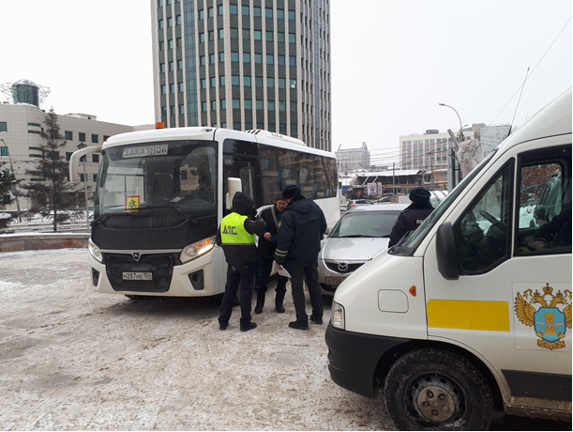
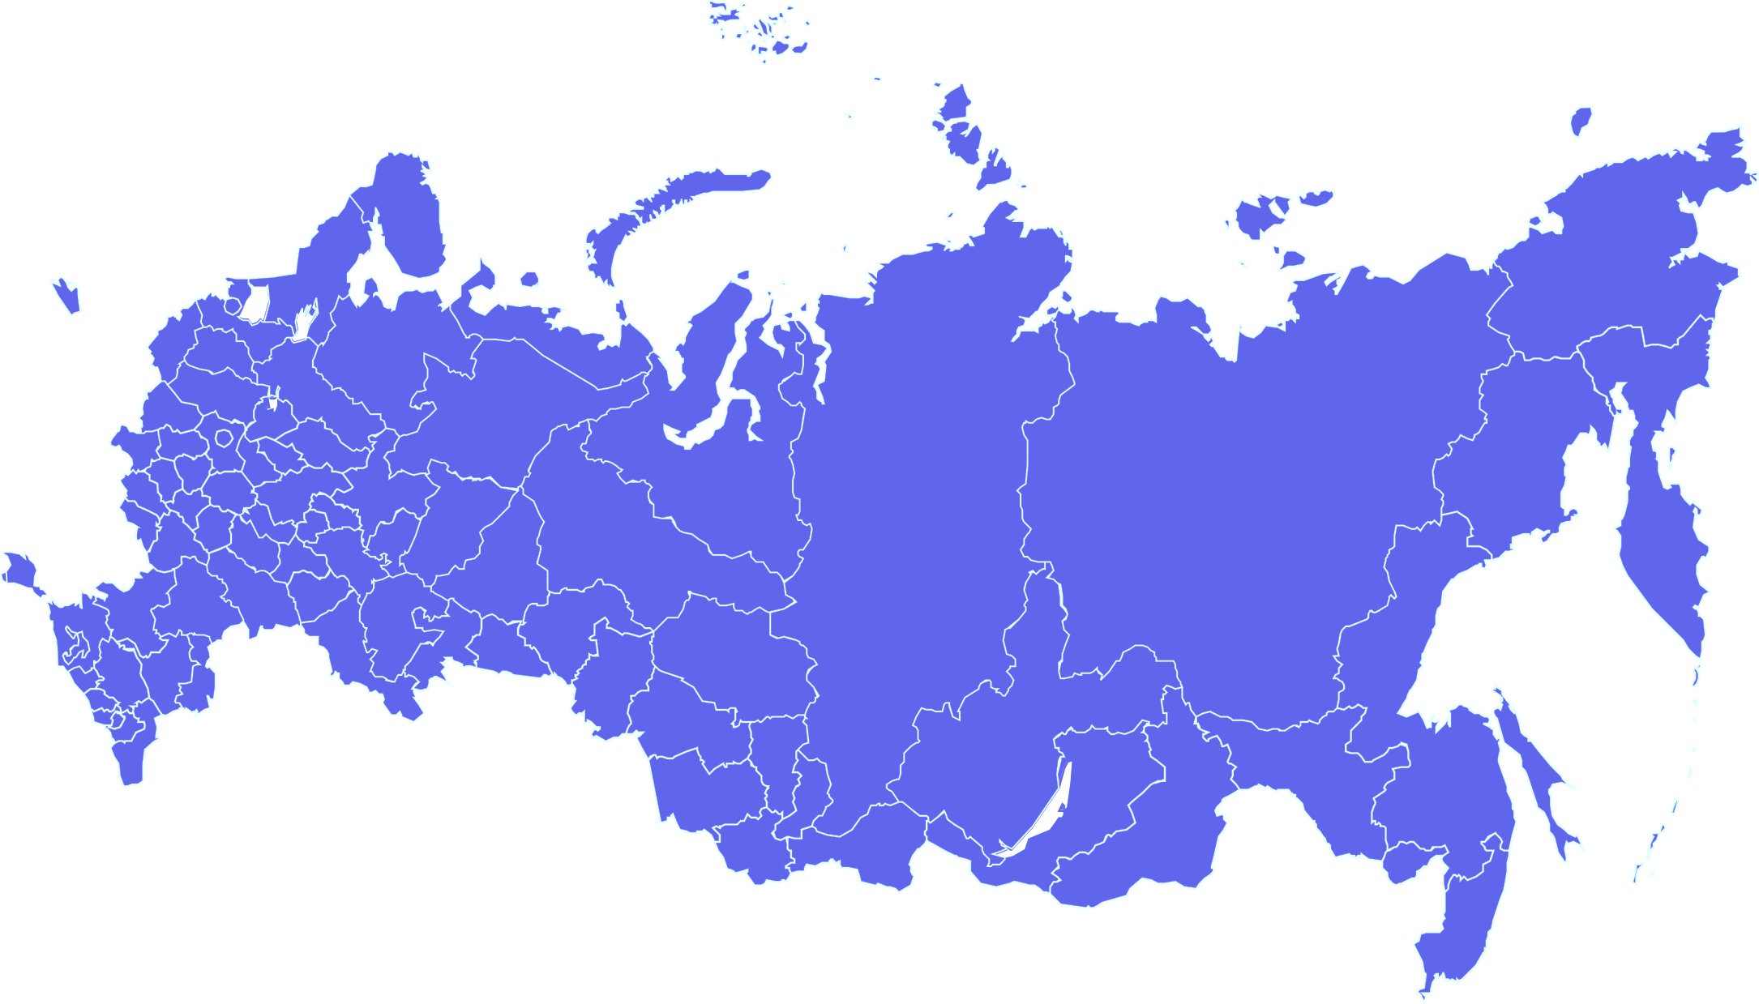
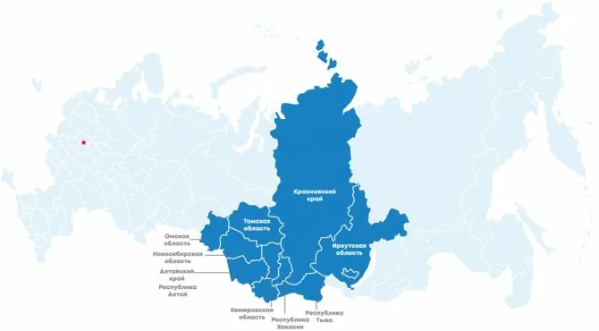
Федеральная служба по надзору в сфере транспорта
Надзор в режиме постоянного рейда.
За 5 мес. 2026 г. Отделом вынесено 20 решений о проведении надзора в режиме постоянного рейда, в ходе которого инспекторским составом проверено 9640 транспортных средств (далее – ТС), в том числе ТС с нарушениями обязательных требований - 2392, по которым вынесено 2392 постановления, наложено штрафов на общую сумму 41091 тыс. рублей.

Slide 11
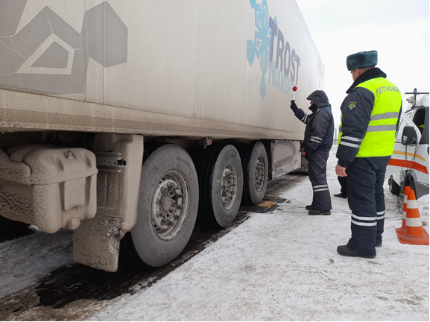
Федеральная служба по надзору в сфере транспорта
Государственный контроль (надзор) за осуществлением
международных автомобильных перевозок и весогабаритный контроль.
За 5 мес. 2026 г. на постах контроля Отделом проверено – 4378 ТС, выявлено 1426 нарушений транспортного законодательства, вынесено 1426 постановлений на общую сумму – 10581 тыс. рублей, взыскано штрафов на общую сумму – 6264 тыс. рублей.

Slide 12
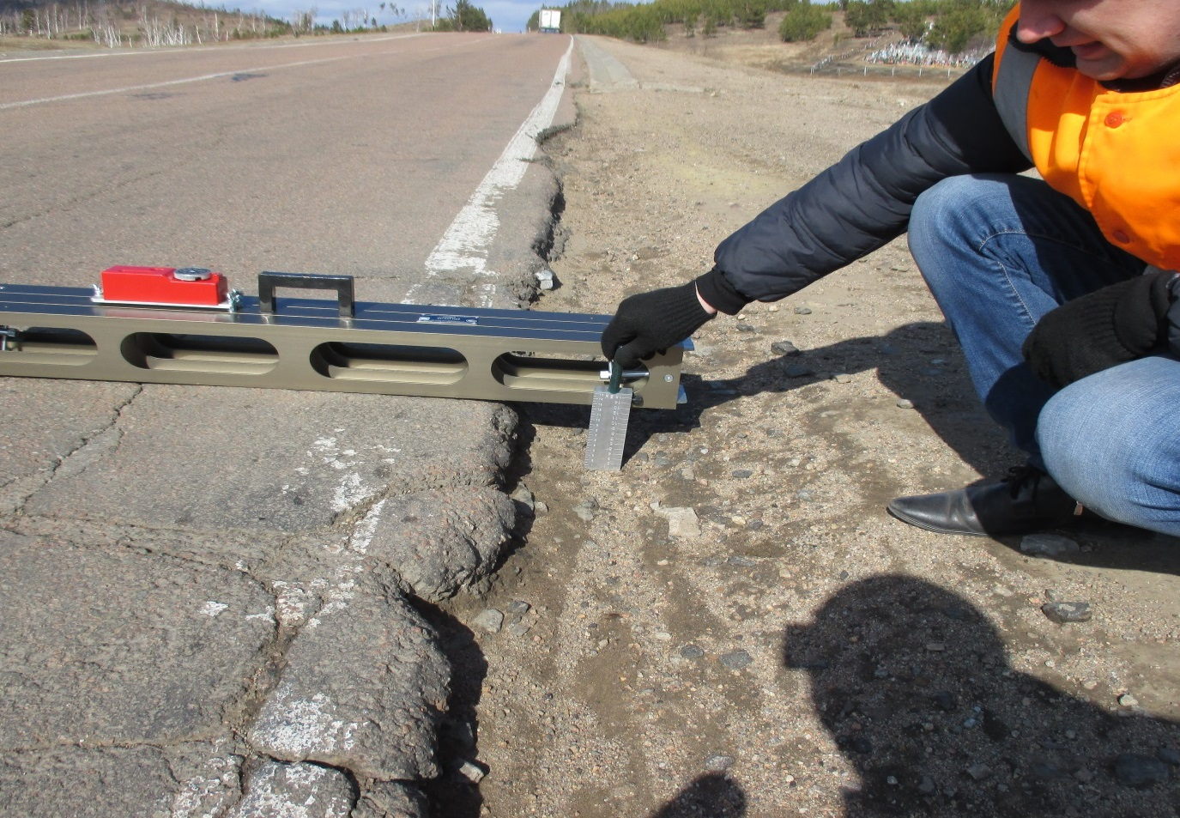
Федеральная служба по надзору в сфере транспорта
Контроль за сохранностью федеральных автомобильных дорог
За 5 мес. 2026 г. с учетом повторных обследований проведены обследования участков автомобильных дорог федерального значения протяженностью 1479 км на предмет соответствия нормативным требованиям, технико-эксплуатационного состояния и уровня содержания, автомобильных дорог общего пользования.
В ходе проведенных обследований выявлено 184 нарушения в сфере дорожного хозяйства, по результатам которых вынесено 17 постановление о наложении штрафа на общую сумму 230 тыс. руб.

Slide 13
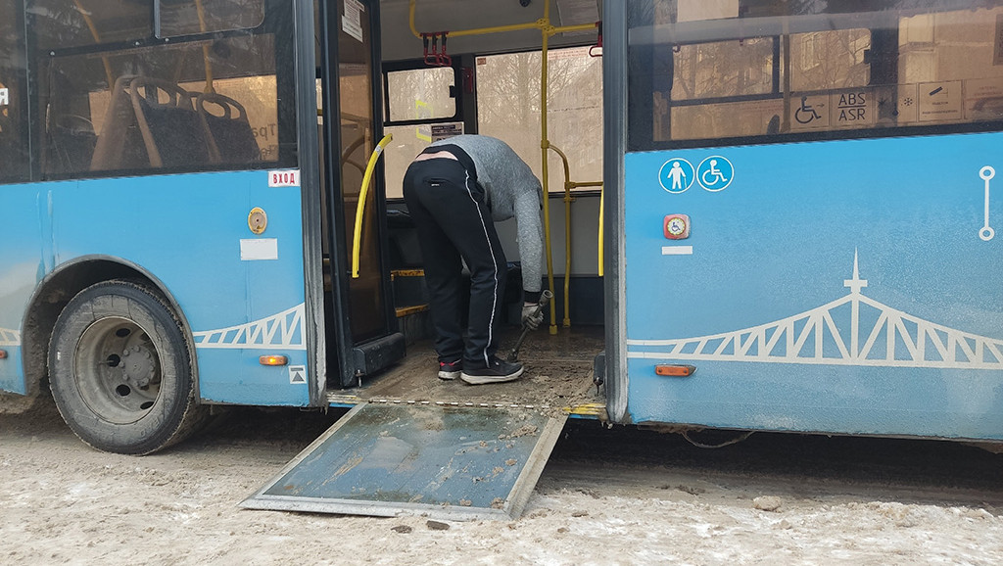
Федеральная служба по надзору в сфере транспорта
Ространснадзор
ТО ГАДН по РД
Обеспечение условий доступности для пассажиров из числа инвалидов транспортных средств автомобильного транспорта и городского наземного электрического транспорта, автовокзалов, автостанций и предоставляемых услуг.
Проверено 69 автобусов, за уклонение от исполнения требований к обеспечению доступности для инвалидов по ст. 9.13. КоАП РФ составлено 23 протокола об административном правонарушении на общую сумму 84 тыс. руб.

Slide 14
Федеральная служба по надзору в сфере транспорта
Ространснадзор
ТО ГАДН по РД
Наложенные по результатам контрольно-надзорных мероприятий
меры административной ответственности
По результатам контрольно-надзорных мероприятий в 5 мес. 2026 г. в отношении поднадзорных субъектов вынесено 2411 постановлений о наложении штрафа, в том числе судами – 19.
Наложено административных штрафов на общую сумму 41101,7 тыс. руб., в том числе судами – 10 тыс. руб., сотрудниками ТОГАДН по РД по статьям прямого действия – 41091,7 тыс. руб.
Сумма взысканных штрафов сотрудниками ТОГАДН по РД по статьям прямого действия составляет 25556,04 тыс. руб., из них 2694,25 тыс. руб. - с 50% оплатой, 21418,5 тыс. руб. – с 75% оплатой в соответствии с ч.1.3 ст.32.2 КоАП РФ.
С учетом указанных обстоятельств процент взыскиваемости составляет 86,1 % от общей суммы наложенных штрафов.

Slide 15
Федеральная служба по надзору в сфере транспорта
Ространснадзор
ТО ГАДН по РД
Мероприятия по профилактике нарушений обязательных требований
В соответствии с требованиями Федерального закона Федерального закона от 31.07.2020 № 248-ФЗ «О государственном контроле (надзоре) и муниципальном контроле в Российской Федерации» в целях предупреждения нарушений юридическими лицами и индивидуальными предпринимателями обязательных требований, устранения причин, факторов и условий, способствующих нарушениям обязательных требований, их соответствии критериям риска, основаниях и о рекомендуемых способах снижения категории риска, а также о видах, содержании и об интенсивности контрольных (надзорных) мероприятий, проводимых в отношении объекта контроля исходя из его отнесения к соответствующей категории риска,
Отделом проводились мероприятия по профилактике нарушений обязательных требований.
ТОГАДН по РД в 5 мес. 2026 г. в рамках профилактических мероприятий проведено 242 консультирования, 21 профилактический визит, 625 информирований и объявлено 1664 предостережений о недопустимости нарушений обязательных требований.
Одним из важных направлений в работе ТОГАДН по РД является освещение проводимых мероприятий в средствах массовой информации.
За 5 мес. 2026 г. на каналах телевидения, в республиканских газетах, в социальных сетях проведено 625 публикаций по вопросам обеспечения безопасности перевозок, повышения культуры обслуживания пассажиров и по другим вопросам.
.
Профилактика школьных перевозок
Отделом особое внимание уделялось профилактике школьных перевозок, где за 5 мес. 2026 г. проведено 6 профилактических визитов в отношении общеобразовательных учреждений, 92 консультирования, объявлено 526 предостережений.
До образовательных учреждений доведено Руководство по соблюдению обязательных требований по организации перевозки групп детей автобусами, утвержденное Федеральной службой по надзору в сфере транспорта 17 мая 2022 г. с последующей рассылкой в образовательные учреждения.
Информирование контролируемых лиц и иных заинтересованных лиц по вопросам соблюдения обязательных требований проводится Отделом посредством направления информации электронной почтой.

Slide 16
Федеральная служба по надзору в сфере транспорта
Ространснадзор
Типовые и массовые нарушения обязательных требований
с возможными мероприятиями по их устранению.
.
- несоблюдение требований порядка посадки и высадки пассажиров;
- использование для осуществления регулярных перевозок пассажиров автобуса при отсутствии карты маршрута регулярных перевозок;
- использование автобуса с иными характеристиками, чем те, которые предусмотрены картой маршрута регулярных перевозок;
- осуществление перевозок пассажиров и багажа, грузов автомобильным транспортом с нарушением требований о проведении предрейсовых медицинских осмотров водителей транспортных средств;
- уклонение от исполнения требований к обеспечению доступности для инвалидов объектов социальной, инженерной и транспортной инфраструктур и предоставляемых услуг;
- осуществление деятельности в области транспорта с нарушением условий, предусмотренных лицензией. В частности: заполнение путевых листов в порядке, установленном Министерством транспорта Российской Федерации в соответствии со статьей 6 Федерального закона "Устав автомобильного транспорта и городского наземного электрического транспорта";
- использование лицензиатом для осуществления лицензируемой деятельности автобусов сведения, о которых не внесены в реестр лицензий на осуществление лицензируемого вида деятельности;
- несоблюдение перевозчиком требований законодательства Российской Федерации об обязательном страховании гражданской ответственности перевозчика за причинение вреда жизни, здоровью, имуществу пассажиров;
- управление транспортным средством без тахографа либо с нарушением установленных нормативными правовыми актами Российской Федерации требований к использованию тахографа;
- несоблюдение установленных нормативными правовыми актами Российской Федерации норм времени управления транспортным средством и отдыха;
- непроведение предрейсового контроля технического состояния, ТС, выпуск транспортного средства на линию в состоянии, при котором эксплуатация АТС запрещена;
- непредставление в доступной форме информации о доступности услуг перевозчика для инвалидов, уклонение от исполнения требований к обеспечению доступности для инвалидов объектов социальной, инженерной и транспортной инфраструктур и предоставляемых услуг;
- нарушение требований обеспечения безопасности перевозок пассажиров и багажа, грузов автомобильным транспортом.

Slide 17
Федеральная служба по надзору в сфере транспорта
Ространснадзор
ТО ГАДН по РД
Основные причины типовых правонарушений.
- недостаточный уровень подготовки лиц, занятых на должностях, связанных с обеспечением безопасности перевозок;
- низкий уровень подготовки и личной ответственности водительского состава, как правило, являющийся следствием формального проведения работы по организации и проведению профессиональной подготовки водителей, а также профилактических мероприятий, направленных на недопущение нарушений обязательных требований;
- незнание положений нормативных правовых актов;
- отсутствие у хозяйствующих субъектов надлежащего контроля соблюдения требований нормативных правовых актов.

Slide 18
Федеральная служба по надзору в сфере транспорта
Ространснадзор
Дополнительные рекомендации подконтрольным субъектам по соблюдению обязательных требований.
- провести анализ причин и условий возникновения типовых массовых нарушений, разработать меры по организации их устранения, в том числе:
а) провести дополнительное изучение ответственными должностными лицами и водительским составом требований соответствующих нормативных правовых актов.
б) провести мониторинг существующей системы контроля обеспечения соблюдения требований, предъявляемых к перевозкам пассажиров и грузов автомобильным транспортом, принять достаточные меры обеспечения её эффективности.
в) усилить на предприятиях ответственность должностных лиц и водителей за нарушения, в том числе с использованием мер дисциплинарного воздействия и материального стимулирования.
- проводить ежемесячный анализ количественных и качественных показателей допущенных нарушений с последующим принятием адекватных управленческих решений.
- разработать и обеспечить выполнение комплекса мероприятий, направленных на обеспечение безопасной эксплуатации транспортных средств.
- провести анализ соответствия работающих специалистов профессиональным и квалификационным требованиям, определенным приказом Минтранса России от 31.07.2020 N 282 "Об утверждении профессиональных и квалификационных требований, предъявляемых при осуществлении перевозок к работникам юридических лиц и индивидуальных предпринимателей, указанных в абзаце первом пункта 2 статьи 20 Федерального закона "О безопасности дорожного движения", и принять незамедлительные меры по устранению выявленных несоответствий.
- активно использовать площадки совещаний, семинаров и конференций, проводимых государственными органами и общественными объединениями автоперевозчиков, для обсуждения актуальных вопросов, связанных с выполнением обязательных требований действующего законодательства, обмена передовым опытом по организации процесса перевозок пассажиров и грузов в рамках правового поля, а также формулирования предложений по пересмотру и актуализации перечня обязательных требований, включенных в проверочные листы.
- ввести в практику постоянного проведения в ТОГАДН по РД консультаций (консультирований) по разъяснению новых требований нормативных правовых актов, неоднозначных или неясных обязательных требований.

Slide 19
Федеральная служба
по надзору в сфере транспорта
Спасибо за внимание

